Slide 1
Профориентационная встреча
Наша цель – стать лучшим буровым предприятием России!
Оренбург, 2022г

Slide 2
ИСТОРИЯ ОБРАЗОВАНИЯ ОРЕНБУРГСКОГО ФИЛИАЛА ООО «РН-БУРЕНИЕ»
Оренбургский филиал ООО «РН-Бурение» был создан 28 сентября 2015г. Решением ПАО «НК «Роснефть».
В состав Филиала вошли два буровых и одно сервисное предприятие Оренбургской области:
- ООО «Оренбургская буровая компания»;
- АО «Оренбургбурнефть»;
- ООО «ОБК-Сервис».
Данные организации являлись технологически и организационно сформированными предприятиями, которые выполняли полный цикл услуг по строительству и ремонту скважин на нефть и газ. Занимали лидирующие позиции среди нефтесервисных компаний в Поволжском регионе, а также участвовали в зарубежных проектах.
Оренбургский филиал перенял положительный опыт и лучшие традиции данных организаций
В настоящий момент производственные мощности сосредоточены в Поволжском Федеральном округе. Работы ведутся силами собственных буровых и вышкомонтажных бригад. Парк предприятия состоит из буровых установок различной грузоподъёмности, для обеспечения всех требований Заказчика.
Сегодня Оренбургский филиал - это молодое, динамично развивающееся предприятие с численностью свыше 1500 человек.
Местонахождение:
г. Оренбург, ул. Донгузская 3 проезд, д. 3
Директор Оренбургского филиала
ООО «РН-Бурение»
Харитонов Виктор Егорович

Slide 3
ВИД ДЕЯТЕЛЬНОСТИ/ПЕРЕЧЕНЬ ОКАЗЫВАЕМЫХ УСЛУГ
Бурение скважин на нефть и газ всех назначений, в том числе «под ключ»
Текущий и капитальный ремонт скважин методом ЗБС
Подготовительные работы
Вышкомонтажные работы
Бурение артезианских скважин
Рекультивация буровых площадок
В арсенале Оренбургского филиала ООО «РН-Бурение» имеется:
30 буровых установок, грузоподъёмностью от 125 до 400 тонн
26 буровых бригад
3 вышкомонтажные бригады
мощная производственная база
лаборатория буровых растворов

Slide 4
ПОТЕНЦИАЛ ОРЕНБУРГСКОГО ФИЛИАЛА ООО «РН-БУРЕНИЕ»
На настоящий момент Филиал обладает всем необходимым для эффективного и взаимовыгодного сотрудничества:
высокий уровень безопасности проведение работ;
компетентный ответственный персонал;
постоянное обновление оборудования и техники;
обширная география предоставления услуг;
богатый опыт в строительстве геологоразведочных и поисково-оценочных скважин
Коллектив предприятия характеризуется высоким уровнем квалификации.
Ведётся постоянное пополнение штата молодыми специалистами.
Мощный кадровый потенциал, жесткая производственная и экономическая политика позволяют предприятию выполнять все поставленные перед ним задачи.

Slide 5
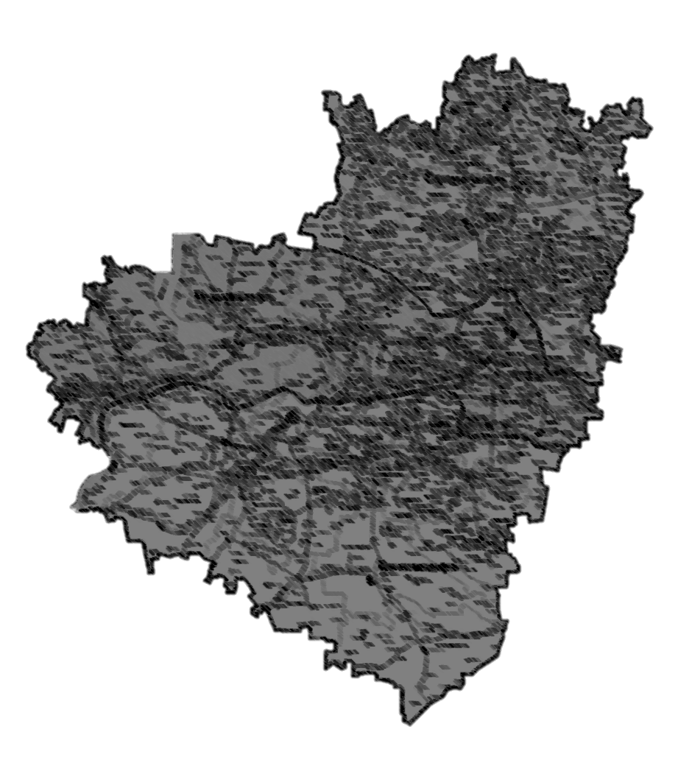
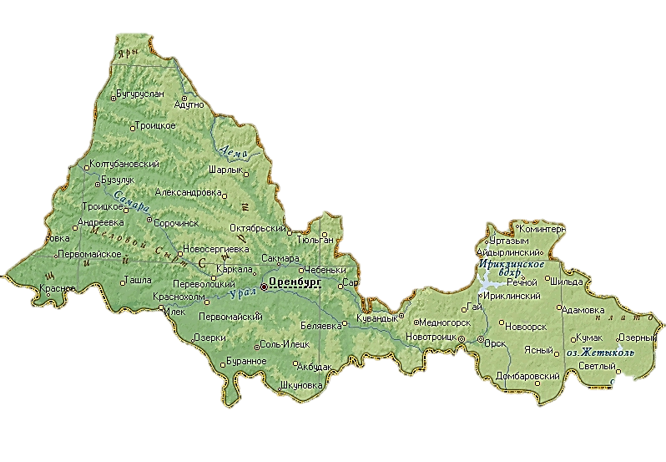
ГЕОГРАФИЯ РАБОТ ОРЕНБУРГСКОГО ФИЛИАЛА ООО «РН-БУРЕНИЕ»
(производственные показатели указаны за 2021 год)
Самара
Оренбургская область»
Самарская область
Бузулук
5

Slide 6
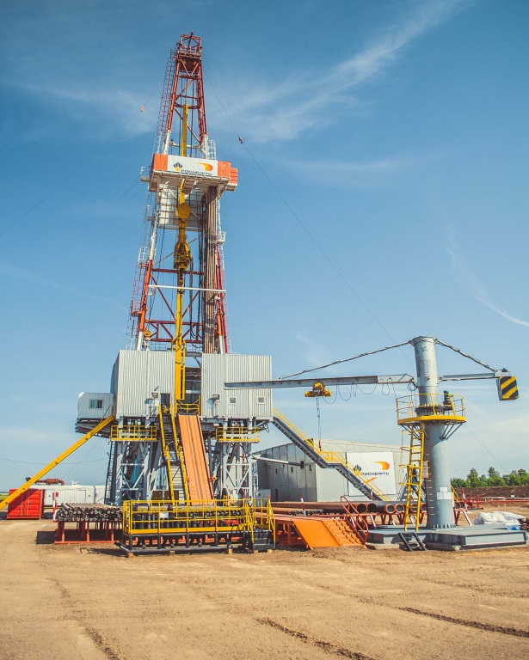
ПАРК БУРОВЫХ УСТАНОВОК
В парк буровых установок Оренбургского филиала
ООО «РН-Бурение» входит 38 буровых установок производства заводов «Уралмаш», «HONGHUA», Haihua Industry Group «Кунгурский машиностроительный завод», «Discovery», «RG», «Идель Нефтемаш»»:
ZJ-40DB – 11 шт. г/п 315 тонн.
ZJ-50DBS – 6 шт. г/п 315 тонн
ZJ-50DB – 2 шт. г/п 315 тонн.
5000/400 ЭРУ –2 шт. г/п 400 тонн.
IDM 320 Polar Developer HP 1600-AC – 2 шт. г/п 320 тонн
БУ - 3Д86 – 1 шт. г/п 320 тонн.
Victory VR 350 MSR – 1 шт. г/п 160 тонн.
МБУ-125 – 4 шт. г/п 125 тонн.
МБС Идель-140 – 1 шт. г/п 140тонн.
Большая часть буровых установок укомплектованы Силовыми верхними приводами, производства:
ООО «Уралмаш НГО Холдинг»
National Oilwell Varco
Canrig Drilling Technology
SLC Group
ОАО «Электромеханика»
6

Slide 7
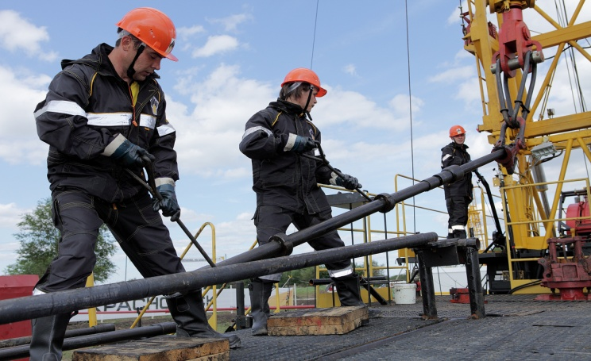
ХАРАКТЕРИСТИКА СКВАЖИН, ПРОБУРЕННЫХ БРИГАДАМИ
ОРЕНБУРГСКОГО ФИЛИАЛА ООО «РН-БУРЕНИЕ» В 2021 ГОДУ.
Бригадами глубокого бурения было пробурено 75 скважин:
56 – наклонно-направленные;
9 скважин с горизонтальным окончанием;
39 скважин с глубиной бурения 3000-4000м;
12 скважин с глубиной бурения более 4000м.
10 – разведочные;
Бригадами бурения боковых стволов было пробурено 28 скважин:
26 – наклонно-направленные;
2 - с горизонтальным окончанием
21 скважина с глубиной бурения 2000-3000м;
5 скважин с глубиной бурения 3000-4000м;
16 скважин с длиной бокового ствола 500-1000м;
10 скважин с длиной бокового ствола 1000-1500м;
7

Slide 8
ТЕХНИЧЕСКОЕ ОСНАЩЕНИЕ ОРЕНБУРГСКОГО ФИЛИАЛА ООО «РН-БУРЕНИЕ»
Технический парк Филиала состоит из отечественного и импортного бурового оборудования,
сертифицированного по системе АPI.
Тип буровой установки | Кол-во | Максимальная нагрузка на крюке, тс | Макс Глубина бурения, м. | Тип привода | Исполнение | Буровой насос | Наличие СВП
ZJ-50 | 11 | 315 | 5000 | Электрический | Блочное | F-1600 \ 2шт. | Varco TDS
ZJ-40 | 11 | 250 | 4000 | Электрический | Блочное | F-1600 \ 2шт. | DQ-50B-JH
5000/400 ЭРУ; 500/320 ЭРО | 3 | 320-400 | 5000 | Электрический | Блочное | МР-16 \ 2 шт. | 320 ЭЧР
IDM-320 Polar Developer | 2 | 320 | 5000 | Электрический | Полуэшелон | МР-16 \ 2 шт. | Canrig-1250
3Д-86-2 | 1 | 320 | 5000 | Дизельный | Блочное | УНБТ-950\ 2 шт. | DQ-50B-JH
МБУ | 6 | 125-160 | 3000 | Дизельный | Блочное, на трейлере | 8Т-650 / 2 шт. | VRT200H
ZJ-30 | 1 | 180 | 3000 | Дизельный | Блочное, на трейлере | F-800 \ 2шт. | DQ-40
8

Slide 9
ТЕХНИЧЕСКОЕ ОСНАЩЕНИЕ ОРЕНБУРГСКОГО ФИЛИАЛА ООО «РН-БУРЕНИЕ»
Отличительные особенности применяемого оборудования
возможность работы как от промышленных сетей, так и в автономном режиме (оснащены генераторными станциями большой мощности, производства Caterpillar);
современное электронное управление;
оснащение силовым верхним приводом;
высоконадежная дисковая лебедка с воздушным охлаждением;
насосная группа состоит из триплексных насосов с приводом переменного тока частотного регулирования;
система очистки – четырехступенчатая, производства Derrick, Swaco.
Мобильные и стационарные буровые комплексы предназначены как для бурения одиночных
разведочных скважин, так и для бурения эксплуатационных скважин в кусте и позволяют работать в
климатических условиях при температуре от – 40 до + 50 гр. С.
9

Slide 10
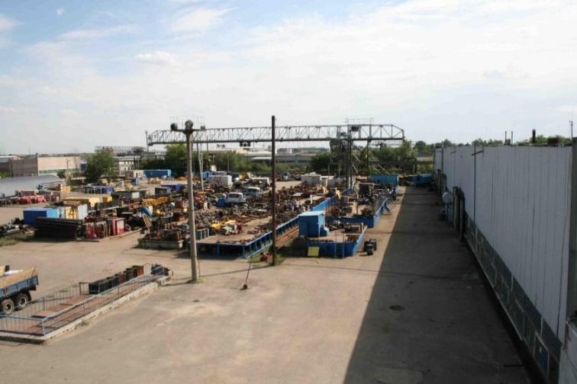
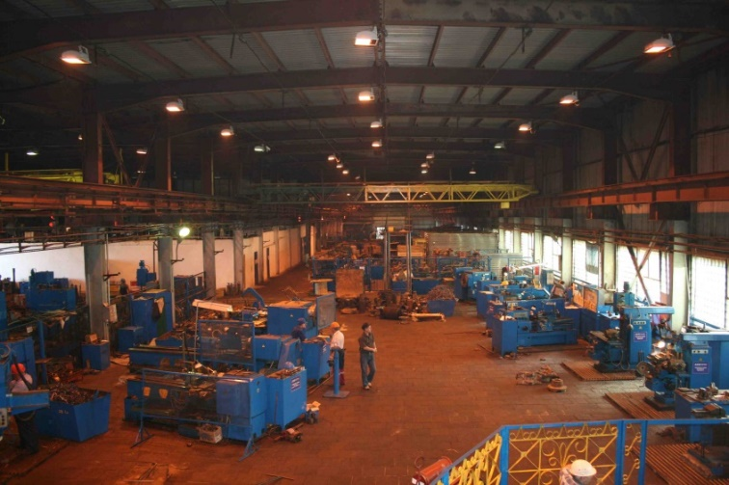
ВСПОМОГАТЕЛЬНОЕ ПРОИЗВОДСТВО ОРЕНБУРГСКОГО ФИЛИАЛА ООО «РН-БУРЕНИЕ»
База производственного обслуживания
Основная задача базы производственного обслуживания - обеспечение бесперебойной работы бригад бурения, освоения и вышкостроения в процессе строительства нефтяных и газовых скважин.
Все цеха оснащены широким парком станочного оборудования для ремонта бурового оборудования, автоматики, электрического оборудования, операций по нарезке резъб, фрезерованию, сверлению, сварке, резке, опрессовке оборудования.

Slide 11
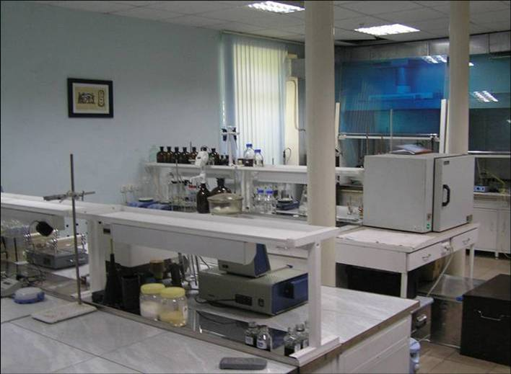
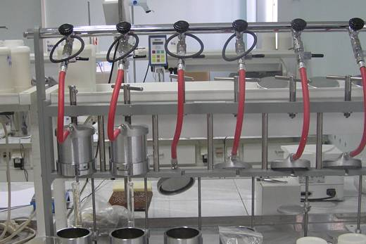
ВСПОМОГАТЕЛЬНОЕ ПРОИЗВОДСТВО ОРЕНБУРГСКОГО ФИЛИАЛА ООО «РН-БУРЕНИЕ»
База производственного обслуживания
База производственного обслуживания включает в себя:
Лабораторию неразрушающего контроля
Участок механической обработки
Участок по ремонту АКБ, гидроключей и пневмогидроаппаратуры
Участок по ремонту бурового оборудования
Участок по ремонту ДВС и ДГУ/ПРЦБО
Участок сварочных работ
Участок по ремонту ПВО
Прокатно-ремонтный цех электрооборудования и электроснабжения
Участок по монтажу электрооборудования буровых
Участок по ремонту электротехнического оборудования
Электротехническую лабораторию
Участок автоматизированных систем управления технологическими процессами
Участок контрольно-измерительных приборов и автоматики
Группу по комплектации оборудованием и инструментом
Участок пуско-наладочных работ
Лаборатория буровых растворов
Оренбургский филиал имеет в своем оснащении лабораторию буровых растворов по стандарту АРI, имеющую свидетельство о состоянии измерений в лаборатории по МИ 2427

Slide 12
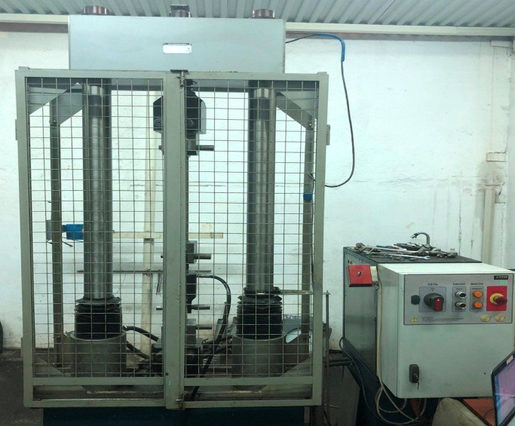
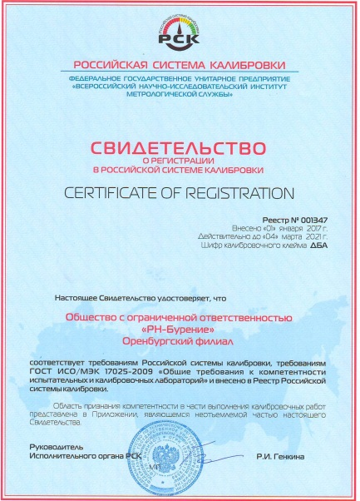
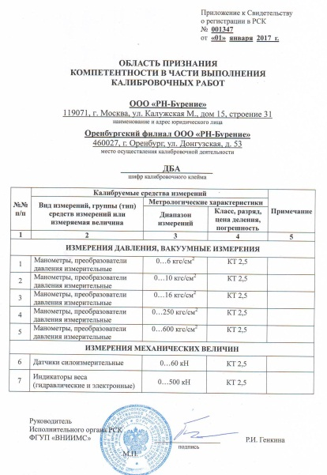
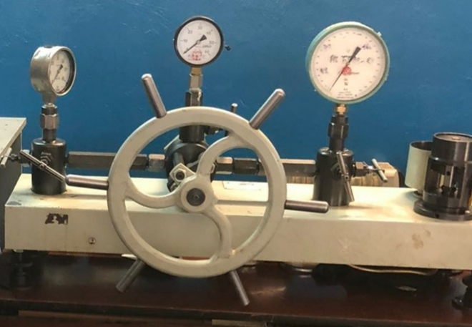
ВСПОМОГАТЕЛЬНОЕ ПРОИЗВОДСТВО ОРЕНБУРГСКОГО ФИЛИАЛА ООО «РН-БУРЕНИЕ»
Лаборатория теплотехнических измерений и динамометрии
Оренбургский филиал имеет в своем оснащении (в своей структуре) аттестованные в Российской системе калибровки:
Лабораторию теплотехнических измерений
Лабораторию динамометрии.
Лаборатории оснащены современным оборудованием для выполнения работ по калибровке средств измерения:
манометрический пресс МП-600;
разрывная испытательная машина Р-500 Авто.

Slide 13
ПОЛИТИКА ПАО «НК «РОСНЕФТЬ»
В ОБЛАСТИ ПРОМЫШЛЕННОЙ БЕЗОПАСНОСТИ, ОХРАНЫ ТРУДА И ОКРУЖАЮЩЕЙ СРЕДЫ
ПРИНЦИПЫ
лидерство и культура в области безопасности труда и охраны окружающей среды;
ОБЯЗАТЕЛЬСТВА
отдавать приоритет безопасности, сохранению жизни и здоровья людей по отношению к результатам деятельности;
достижение лидерских позиций в мире в области обеспечения безаварийной производственной деятельности, безопасных условий труда работников Компании, а также минимизации воздействия на окружающую среду в регионах деятельности Компании
ЦЕЛИ
оценка рисков в области промышленной безопасности, охраны труда и окружающей среды и целостности производственных объектов;
интегрированная система управления промышленной безопасности, охраны труда и окружающей среды;
компетенции в области промышленной безопасности, охраны труда и окружающей среды;
отчетность и анализ результатов в области промышленной безопасности, охраны труда и окружающей среды;
обеспечивать приоритет предупреждающих мер перед мерами, направленными на локализацию и ликвидацию последствий происшествий;
рационально использовать природные ресурсы при осуществлении хозяйственной деятельности Компании, принимать меры по их охране, восстановлению, реабилитации нарушенных территорий;
снижать уровень негативного воздействия на окружающую среду от реализуемой хозяйственной деятельности Компании;
принимать меры по снижению воздействия хозяйственной деятельности Компании на изменение климата
принимать меры по сохранению экосистем и биоразнообразия, в том числе при реализации шельфовых проектов и проектов на особо охраняемых природных территориях.
контроль соблюдения требований в области промышленной безопасности, охраны труда и окружающей среды.

Slide 14
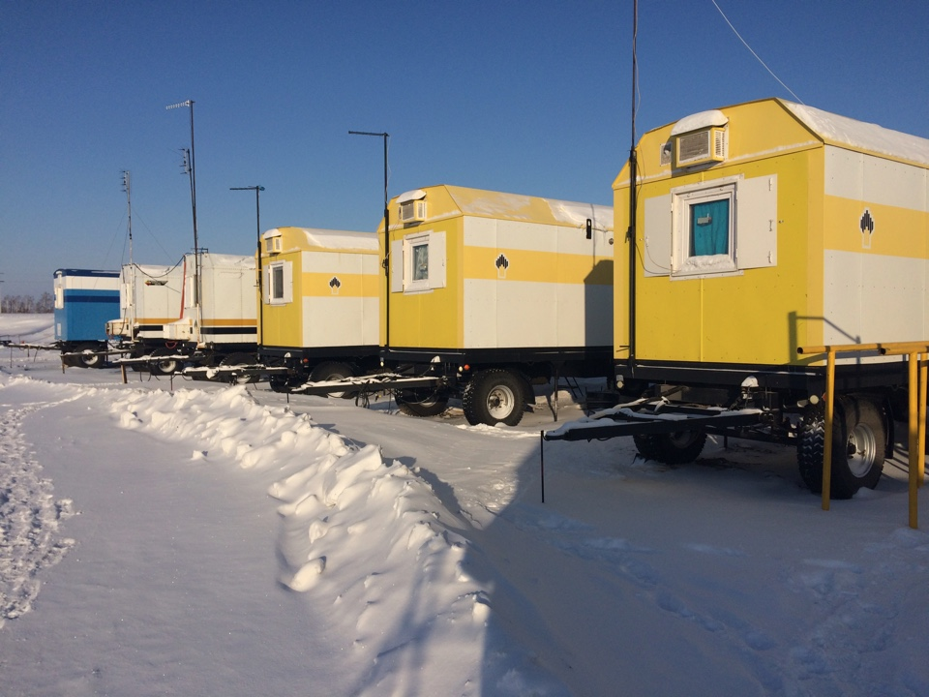
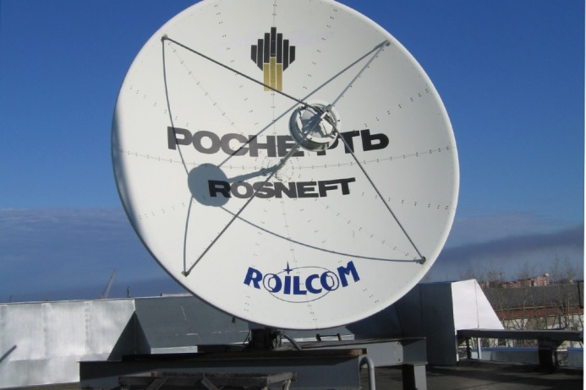
СОЦИАЛЬНО-БЫТОВЫЕ УСЛОВИЯ НА БУРОВЫХ ПЛОЩАДКАХ
В состав мобильных зданий для бытовых нужд бригад входят следующие вагон-дома:
Вагон-дом жилой на 4-8 человек;
Вагон-дом мастера (офис);
Вагон-дом «Конференц-зал»;
Вагон-дом столовая (склад);
Вагон-дом сауна с душем;
Вагон-дом сушильный.
Буровая установка обеспечена круглосуточной спутниковой, сотовой связью и электронной почтой.
14

Slide 15
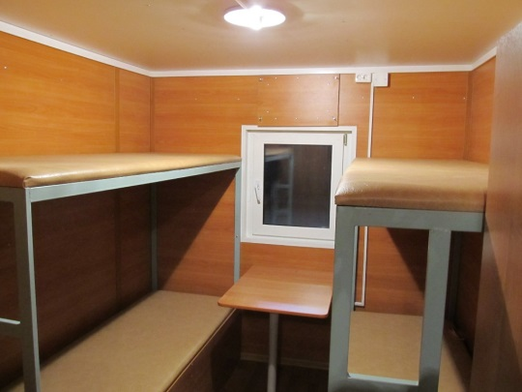
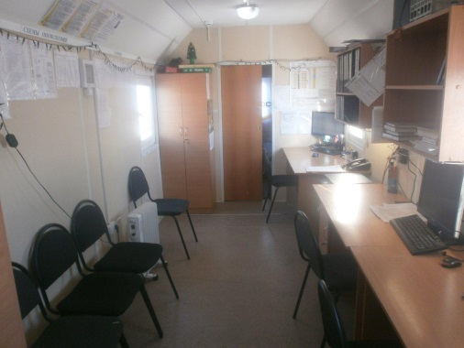
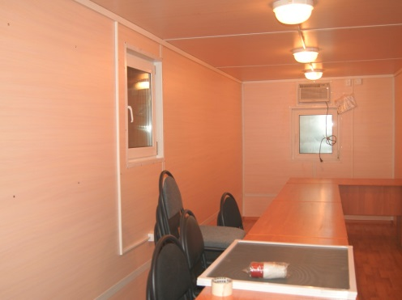
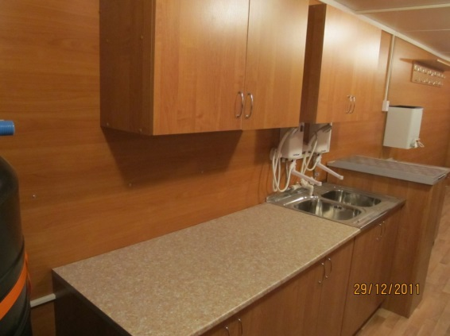
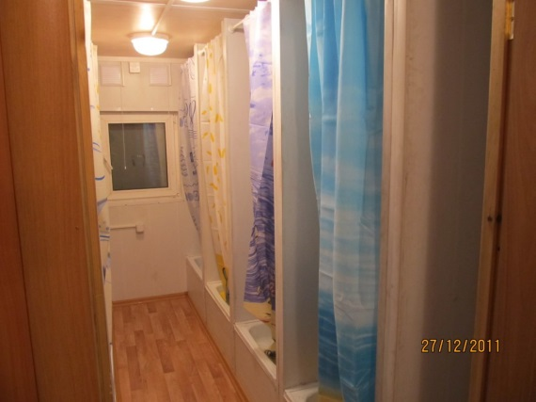
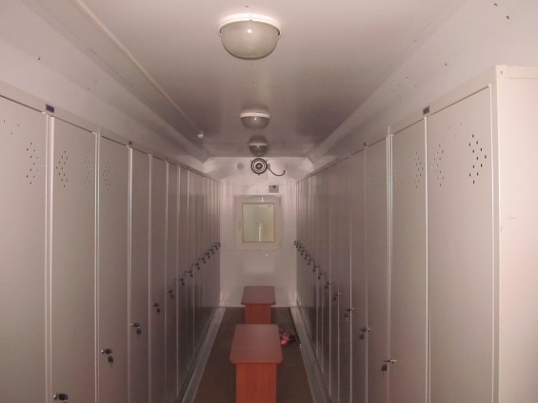
СОЦИАЛЬНО-БЫТОВЫЕ УСЛОВИЯ НА БУРОВЫХ ПЛОЩАДКАХ
Вагон-дом жилой
Вагон-дом мастера (офис)
Вагон-дом «Конференц-зал»
Вагон-дом столовая (склад)
Вагон-дом сауна с душем
Вагон-дом сушильный

Slide 16
СОЦИАЛЬНО-БЫТОВЫЕ УСЛОВИЯ НА БУРОВЫХ ПЛОЩАДКАХ
Поставка вагон-домов в 2019г.:
Ожидаемая поставка вагон-домов в 2020г.:

Slide 17
СИСТЕМА ОПЛАТЫ ТРУДА И МОТИВАЦИИ ПЕРСОНАЛА
В Филиале действует повременно-премиальная система оплаты труда
Оплата по тарифным ставкам и окладам
Компенсационные выплаты
Стимулирующие выплаты
Заработная плата работника
Часовые тарифные ставки рабочих и должностные клады руководителей и специалистов установлены штатным расписанием
Надбавка за работу в ночное время
Надбавка за работу вахтовым методом
Надбавка за работу во вредных условиях труда (по результатам СОУТ)
Надбавка за увеличение объема работ, расширение зоны обслуживания
Оплата сверхурочной работы
Ежемесячная премия по итогам работы за месяц
Надбавка за высокую квалификацию рабочим
Премия за особые достижения
Премия по итогам работы за год
17

Slide 18
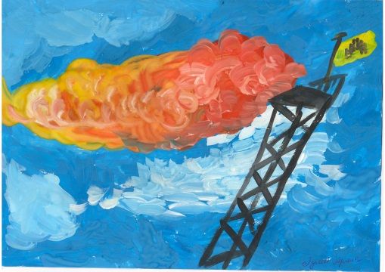
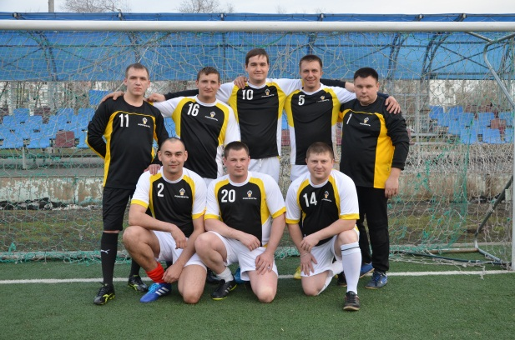
СОЦИАЛЬНАЯ ПОЛИТИКА ФИЛИАЛА
В Оренбургском филиале введены в действие нормативные документы, направленные на повышение социальной защищённости работников:
Положение Филиала «Социальные льготы, гарантии и компенсации и порядок их предоставления»
Коллективный договор
Действующие социальные программы и инициативы:
Материальная помощь по различным основаниям
Санаторно-курортное лечение
Добровольное медицинское страхование
Страхование работников от несчастных случаев
Негосударственное пенсионное обеспечение
Поддержка здорового образа жизни в рамках корпоративной программы «Живите дольше!», «День здоровья!»
Конкурсы детских рисунков и фотографий, творческие конкурсы стихов и рассказов
Корпоративные мероприятия – дни здоровья, эстафеты и спартакиады
Программа выходного дня (каток, бассейн, тренажерный зал, игровой спортивный зал)
Проведение мероприятие «День донора»
Футбольная команда (г.Оренбург) , которая принимает участие в соревнованиях регионального и федерального уровня
Хоккейная команда (г.Оренбург), которая принимает участие в соревнованиях местного уровня.
18

Slide 19
ПРОГРАММЫ ДЛЯ МОЛОДЫХ СПЕЦИАЛИСТОВ
ЦЕЛЬ: формирование и развитие нового поколения специалистов и руководителей Компании в соответствии с потребностью бизнеса
Посвящение в нефтяники
Адаптационные курсы
Закрепление наставников
Профессионально-техническое обучение
Командообразующие тренинги
Спортивные и культурно-массовые мероприятия
Научно – технические конференции
Участие в работе Совета Молодых специалистов

Slide 20
МЫ - КОМАНДА ООО «РН-БУРЕНИЕ»!
«Будущее создается сегодня!»
– в этих словах заключена основная идея кадровой политики нашего Общества.
Выбор места работы - ответственный шаг и закладка мощного фундамента будущего человека.
Выбранный путь влияет на все аспекты дальнейшей жизни человека. Работа в команде
ООО «РН-Бурение» предлагает возможность развития в карьерном и личностном плане для каждого сотрудника. Приглашаем Вас стать частью этой команды!

Slide 21
ВОСТРЕБОВАННЫЕ СПЕЦИАЛЬНОСТИ
Бурение нефтяных и газовых скважин
Машины и оборудование нефтяных и газовых промыслов
Промышленная энергетика, теплоэнергетика, электроснабжение
Автоматизация и управление технологическими процессами
ТЕХНОСФЕРНАЯ БЕЗОПАСНОСТЬ
21

Slide 22
Контактная информация
460127, г. Оренбург, ул. Донгузская 3, проезд 3
Телефон: +7 (922) 550-98-66
E-mail: eyakukushkina@rn-burenie.rosneft.ru
Спасибо за внимание!

